Slide 1
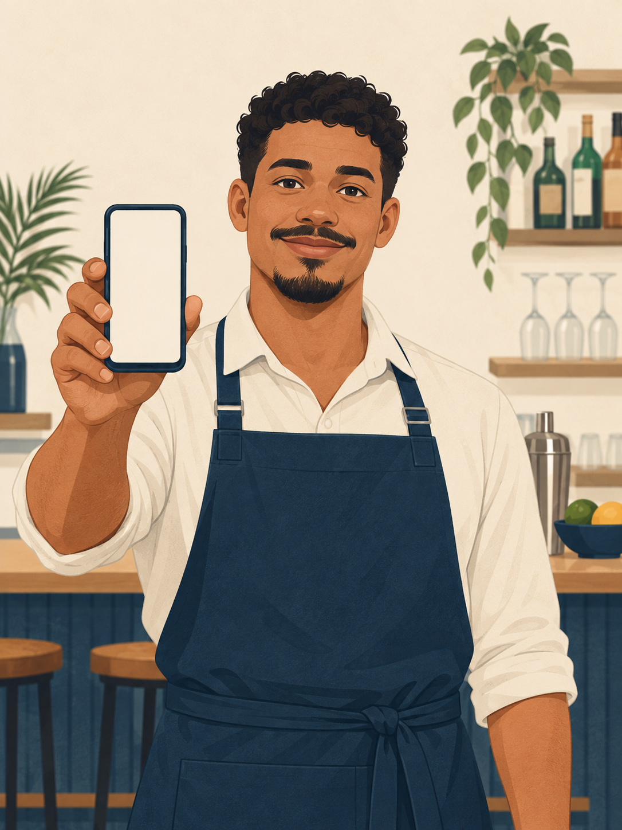
EMBAIXADA CARIOCA
REPOSIÇÃO • GUIA DO CELULAR
1 / 5
Início do turno
Fotografe, confira e peça só o que falta.
1
Selecione seu nome.
2
Toque em “Capturar selfie frontal”.
3
Com a selfie pronta, toque em “Iniciar turno”.
A selfie vale para o turno. Não precisa repetir em cada geladeira.
Manual 2.9.0 • 10/09/2026
Notes:
Guia operacional da Embaixada Carioca. Fonte: código do app https://www.embaixadacarioca.com/abastecer/ versão 2.9.0. Nomes dos botões correspondem à interface. Números nas tabelas são exemplos ilustrativos, não o estoque real. Ilustrações geradas, não representam funcionários reais.

Slide 2
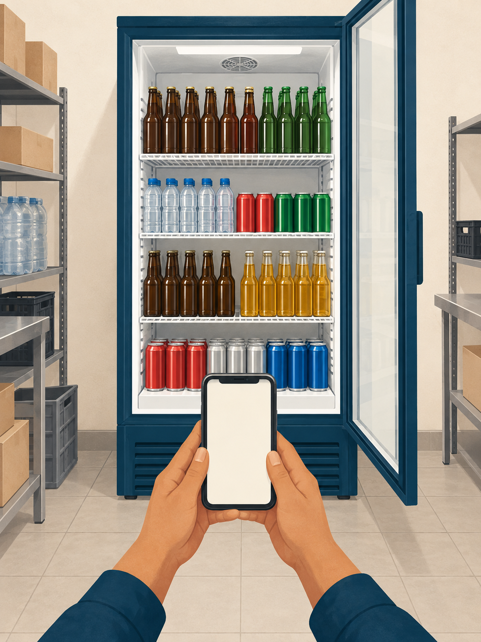
EMBAIXADA CARIOCA
REPOSIÇÃO • GUIA DO CELULAR
2 / 5
Foto da geladeira
O local e a geladeira precisam estar certos.
1
Escolha o local e a geladeira.
2
Fotografe a geladeira inteira e os detalhes necessários.
3
Com as fotos prontas, toque em “Analisar com IA”.
Até 6 fotos do mesmo equipamento. Mostre rótulos, fundo e pilhas.
Manual 2.9.0 • 10/09/2026
Notes:
Guia operacional da Embaixada Carioca. Fonte: código do app https://www.embaixadacarioca.com/abastecer/ versão 2.9.0. Nomes dos botões correspondem à interface. Números nas tabelas são exemplos ilustrativos, não o estoque real. Ilustrações geradas, não representam funcionários reais.

Slide 3
EMBAIXADA CARIOCA
REPOSIÇÃO • GUIA DO CELULAR
3 / 5
Conferência
A foto pode mostrar só parte do estoque.
EXEMPLO DE CORREÇÃO
Produto | Foto | Total
Água sem gás | 10 | 12
1
Confira também o fundo e as unidades empilhadas.
2
Digite o total e toque em “Conferi o total”.
3
Depois, toque em “Confirmar esta geladeira”.
“Não identificado” não é zero. Digite 0 somente se não houver unidades.
Manual 2.9.0 • 10/09/2026
Notes:
Guia operacional da Embaixada Carioca. Fonte: código do app https://www.embaixadacarioca.com/abastecer/ versão 2.9.0. Nomes dos botões correspondem à interface. Números nas tabelas são exemplos ilustrativos, não o estoque real. Ilustrações geradas, não representam funcionários reais.

Slide 4
EMBAIXADA CARIOCA
REPOSIÇÃO • GUIA DO CELULAR
4 / 5
Pedido do local
Água em outra geladeira também entra na soma.
EXEMPLO ILUSTRATIVO
Equipamento | Águas
Heineken Esquerda | 20
Heineken Centro | 15
Heineken Direita | 10
Total no local | 45
Meta 80 − total 45 = repor 35
1
Toque em “Conferir local e pedido”.
2
Confira os horários. Atualize o que estiver antigo ou sem contagem.
3
Toque em “Gerar pedido com estas contagens”.
Vale a foto mais recente, conferida e salva, de cada equipamento.
Manual 2.9.0 • 10/09/2026
Notes:
Guia operacional da Embaixada Carioca. Fonte: código do app https://www.embaixadacarioca.com/abastecer/ versão 2.9.0. Nomes dos botões correspondem à interface. Números nas tabelas são exemplos ilustrativos, não o estoque real. Ilustrações geradas, não representam funcionários reais.

Slide 5
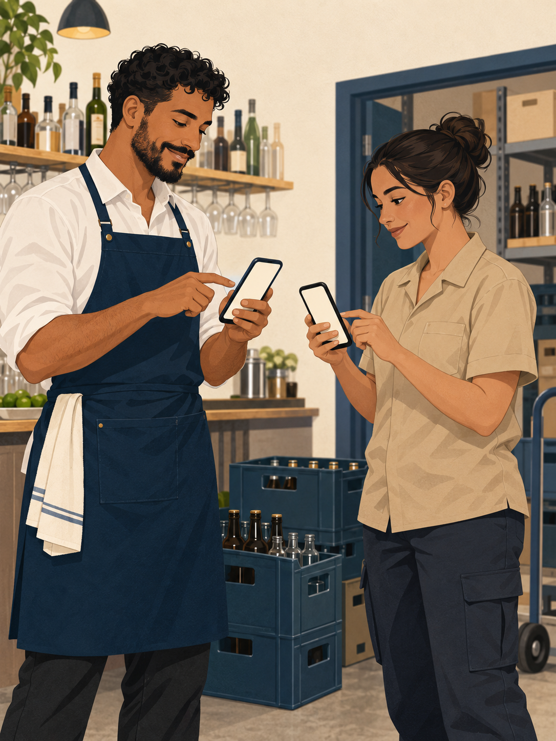
EMBAIXADA CARIOCA
REPOSIÇÃO • GUIA DO CELULAR
5 / 5
Envio e pausas
O estoque precisa receber o pedido.
1
Toque em “Enviar pelo WhatsApp”, escolha o grupo do estoque e envie. Peça a confirmação de recebimento.
2
Não abriu? Use “Copiar texto” ou “Salvar imagem”.
3
Precisou sair? Use “Pausar e trocar de operador”. Outra pessoa pode contar com o próprio nome.
Para retomar seu rascunho, entre com seu nome no mesmo aparelho e endereço. “Contagem guardada” ainda aguarda envio.
Manual 2.9.0 • 10/09/2026
Notes:
Guia operacional da Embaixada Carioca. Fonte: código do app https://www.embaixadacarioca.com/abastecer/ versão 2.9.0. Nomes dos botões correspondem à interface. Números nas tabelas são exemplos ilustrativos, não o estoque real. Ilustrações geradas, não representam funcionários reais. Abrir o WhatsApp não comprova recebimento. Não existe confirmação de entrega integrada neste fluxo.

